Slide 1
UBND PHƯỜNG HƯNG ĐẠO
TRƯỜNG TIỂU HỌC ĐA PHÚC
Hoạt động trải nghiệm lớp 3
TUẦN 23
Bài 23: Bên mâm cơm
GV: Nguyễn Thị Xuân

Slide 2


1. Chia nhóm sắm vai các nhân vật trong tiểu phẩm Bác sĩ “Ôi đau quá"

Slide 3
2. Xây dựng quy tắc ứng xử trong ăn uống.

Slide 4

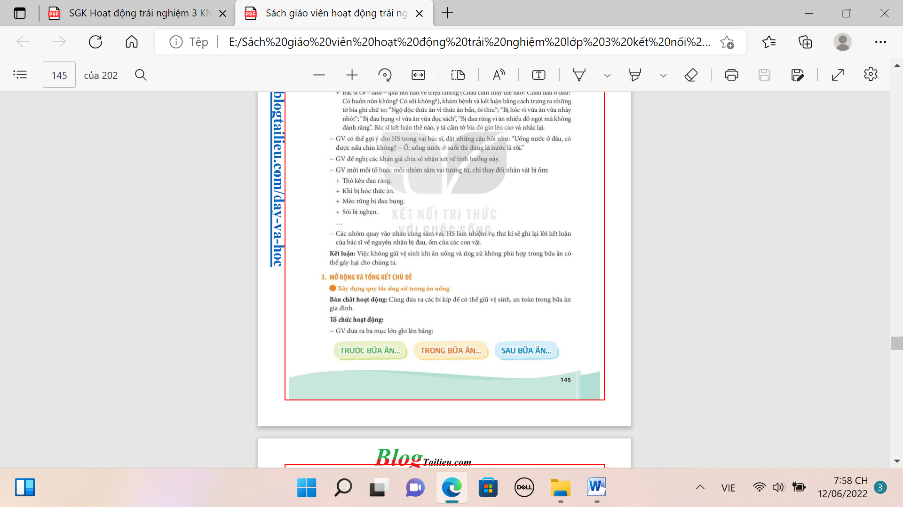



* Thảo luận về những việc nên làm và không nên làm
Thảo luận nhóm

Slide 5
Kết luận
* Những quy tắc ứng xử trong ăn uống để vệ sinh, an toàn.
- Lựa chọn đồ ăn sạch và chín.(nấu chín, uống nước lọc, không ăn đồ ăn bị nấm mốc, ôi thiu)
-Thực hiện vệ sinh khi ăn uống.(rửa bát đĩa sạch sẽ, rửa tay trước khi ăn, không ăn uống chung bát đũa),
-Thực hiện các quy tắc đảm bảo an toàn cho mọi người khi ăn uống. (không đùa nghịch, nói chuyện nhiều, cười và nói to, bắn nước bọt vào thức ăn, không cầm đũa đứng lên ngồi xuống, không vừa ăn vừa đi, chạy, không cho đũa vào bát canh chung…)

Slide 6

XIN CHÂN THÀNH CẢM ƠN
QUÝ THẦY CÔ GIÁO VÀ CÁC EM

